Slide 1



Slide 2
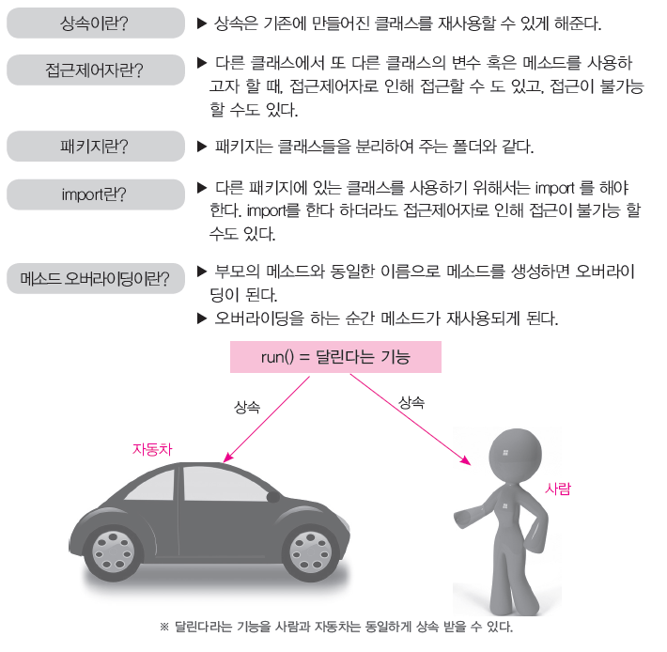
그림으로 살펴보기

Slide 3

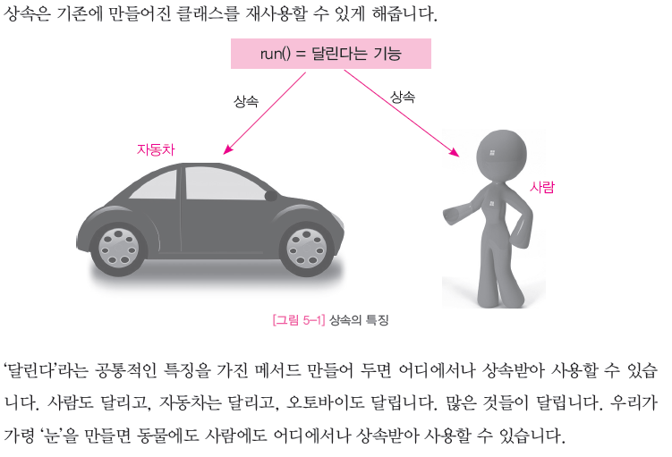
1. 상속

Slide 4

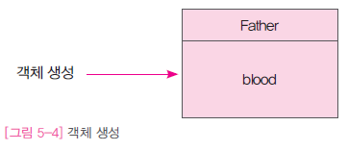
1. 상속
Father 클래스
상속
Blood 클래스
두개의 객체가 생성된다.

Slide 5

1. 상속
메서드 오버라이딩 예제
실행소스 : source/ch05/OverRidingTest01.java

Slide 6

1. 상속
메서드 오버라이딩 예제
실행소스 : source/ch05/OverRidingTest02.java

Slide 7

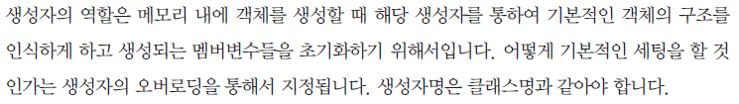
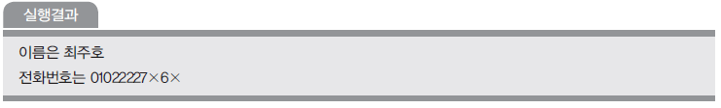
2. 생성자
생성자 예제
실행소스 : source/ch05/ConstructorTest01.java

Slide 8

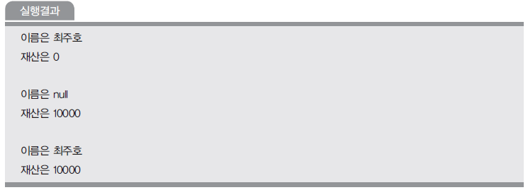
2. 생성자
생성자 예제
실행소스 : source/ch05/ConstructorTest02.java

Slide 9
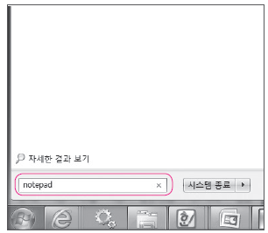
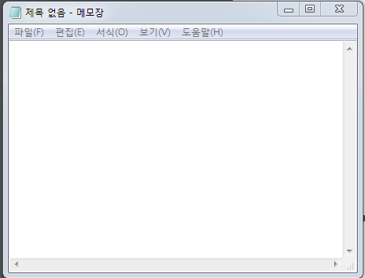
3. 패키지와 import

Slide 10
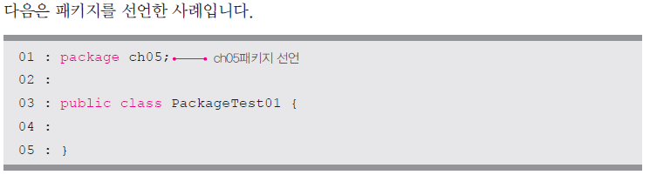
3. 패키지와 import

Slide 11

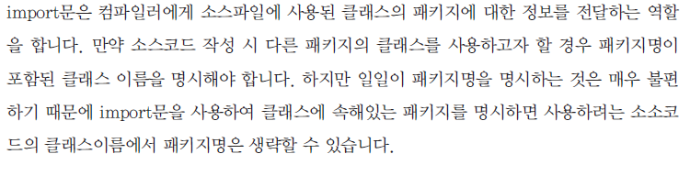
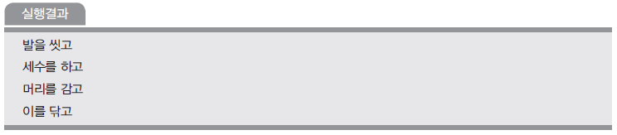
3. 패키지와 import
import 예제
실행소스 : source/ch05/ImportTest01.java

Slide 12
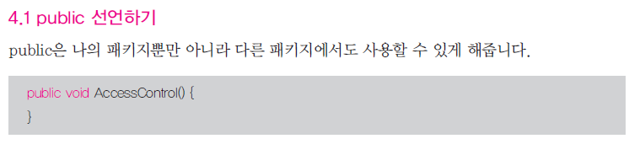
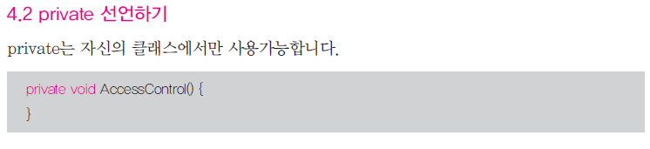
4. 접근 제어자

Slide 13

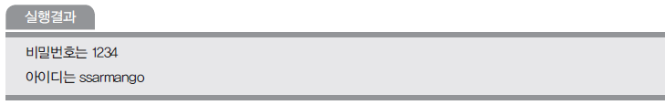
4. 접근 제어자
Private 예제
실행소스 : source/ch05/AccessControlTest01.java
Private 예제
실행소스 : source/ch05/AccessControlTest02.java

Slide 14
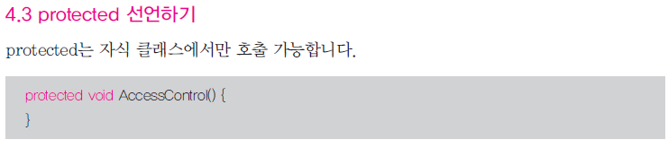

4. 접근 제어자
Protected 예제
실행소스 : source/ch05/AccessControlTest03.java

Slide 15
Thank You !

